Slide 1
Финансовая грамотность в цифровом формате – будь в курсе!
Notes:
<дата/время>

Slide 2
КЛАССИФИКАЦИЯ СОВРЕМЕННЫХ ДЕНЕГ
ВИДЫ ДЕНЕГ
Виды денег | Наличие материального носителя | Гарант | Существуют в форме записи на счету какой системы
Наличные | Да | Центральный банк страны | Отсутствуют любые записи
Безналичные | Нет | Коммерческий банк | Банковская система
Электронные | Нет | Электронная денежная система | Электронная денежная система
Квазиденьги | Нет | Компания–эмитент данных квазиденег | Компания–эмитент данных квазиденег
Криптоденьги | Нет | Отсутствует | Блокчейн и другие

Slide 3
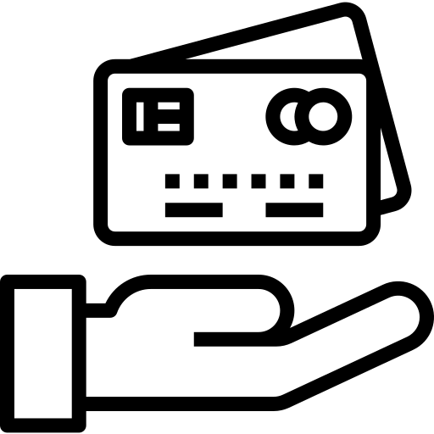

КАК «ПУТЕШЕСТВУЮТ» БЕЗНАЛИЧНЫЕ
И ЭЛЕКТРОННЫЕ ДЕНЬГИ ПРИ РАСЧЁТАХ И ПЕРЕВОДАХ
1.
Как безналичные деньги путешествуют с вашей банковской карты на карту? Например, вашего друга, которому вы возвращаете 500 рублей, которые он за вас заплатил в музее; или из одного города в другой, где живут ваши родственники, которым вы посылаете деньги, и во множестве других случаев?
2.
А что происходит, если у вас нет
банковского счёта или вы его не используете для расчётной операции? Например, вы пришли в отделение одной из систем денежных переводов, дали операционисту деньги и сказали ему, что вам нужно перевести их вашему родственнику
в другой город?
Notes:
<дата/время>

Slide 4
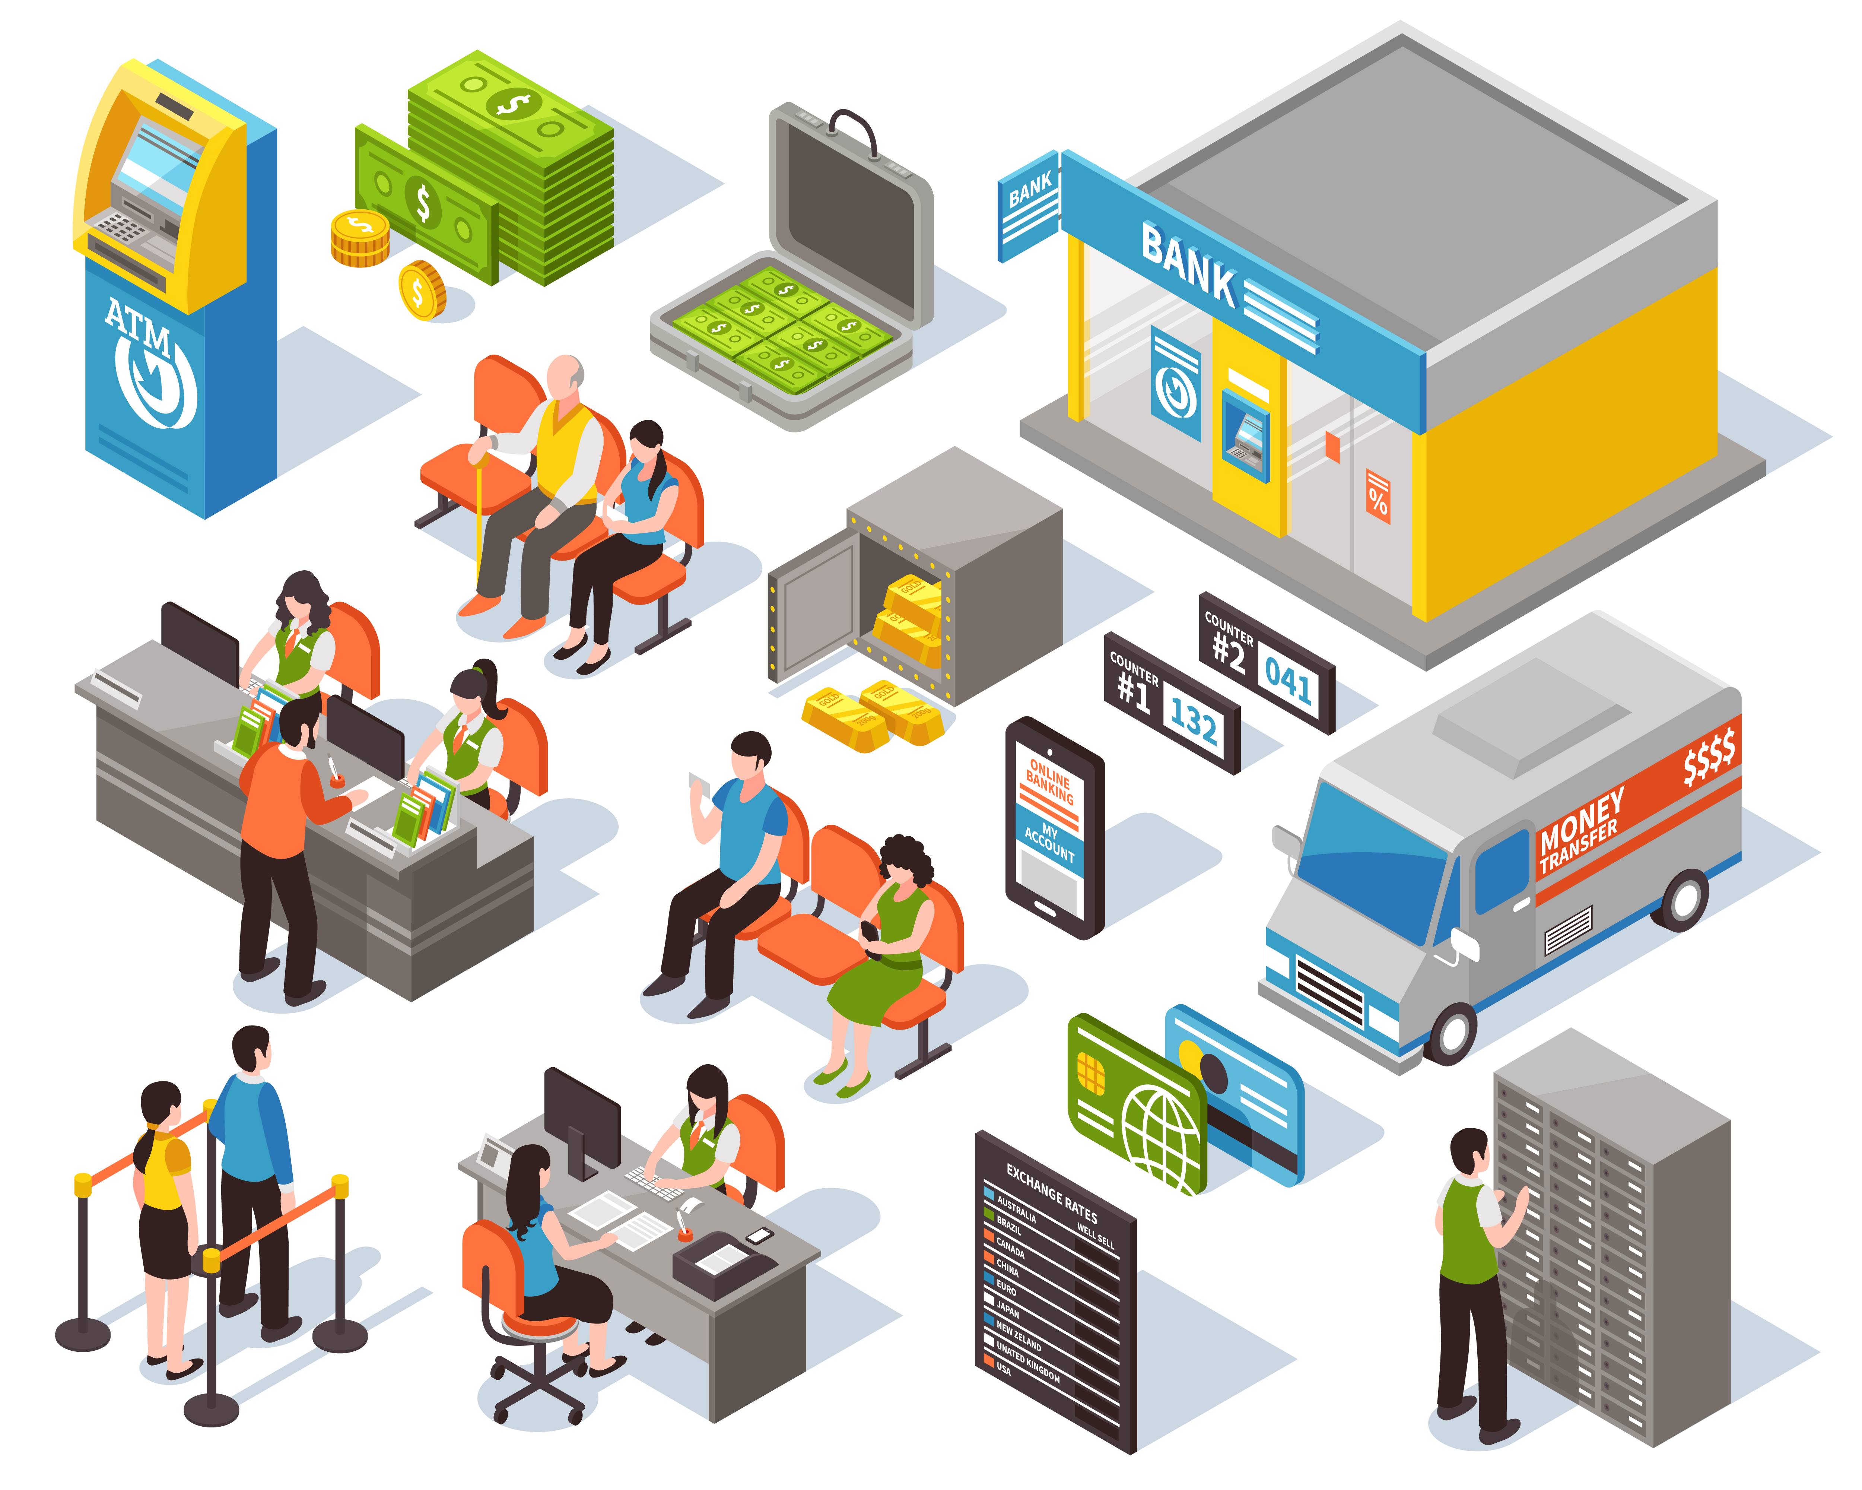
КАК «ПУТЕШЕСТВУЮТ» БЕЗНАЛИЧНЫЕ
И ЭЛЕКТРОННЫЕ ДЕНЬГИ ПРИ РАСЧЁТАХ И ПЕРЕВОДАХ
Любую расчетную операцию безналичными
и электронными деньгами человек осуществляет двумя способами:
1.
используя свой банковский счёт;
2.
не используя банковский счёт, а используя,
как мы теперь знаем, субсчета в соответствующих организациях – банка, операционист которого проводит оплату вашей квитанции ЖКХ, электронной платежной системы, на которой вы открыли электронный кошелёк, системы денежных переводов, через которую вы отправляете деньги, и так далее.
Notes:
https://finuch.ru/lecture/8431
Цифра из учебника МГУ по финансовой грамотности
<дата/время>

Slide 5






ЧТО ТАКОЕ ЭЛЕКТРОННЫЕ ДЕНЬГИ?
Электронные деньги —
это тип безналичных денег, используемых для расчётов
в электронных платёжных системах.
Электронная
платёжная система —
это особая система, принципиально отличная от банковской системы, хотя и взаимодействующая с ней. При этом гарантом, что ваши электронные деньги находятся
в целости и сохранности и будут переведены по электронным каналам исключительно согласно вашему желанию, является электронная платёжная система.
Электронный кошелёк
(англ. e-Purse или e-Wallet) –
это хранилище цифровых денег (электронные деньги в интернете), с помощью которых мы можем осуществлять различные платежи (онлайн-покупки, например).
Notes:
Некоторые примеры известных в России платёжных систем: российская система «Яндекс.Деньги», популярная у участников интернет-аукционов PayPal, система «с птичьим лицом» Qiwi, распространённая в РФ и странах ближнего зарубежья WebMoney, менее известные в России, но удобные и прогрессивные AdvCash, Bitcoin (не путайте с криптовалютой биткойнами — в данном случае это просто название системы), Payee и другие, а также китайская платежная система AliPay, через которую удобно оплачивать заказы на известной торговой площадке AliEpress.
Электронный кошелёк (англ. e-Purse или e-Wallet) – это хранилище цифровых денег (электронные деньги в интернете), с помощью которых мы можем осуществлять различные платежи (онлайн-покупки, например
<дата/время>

Slide 6
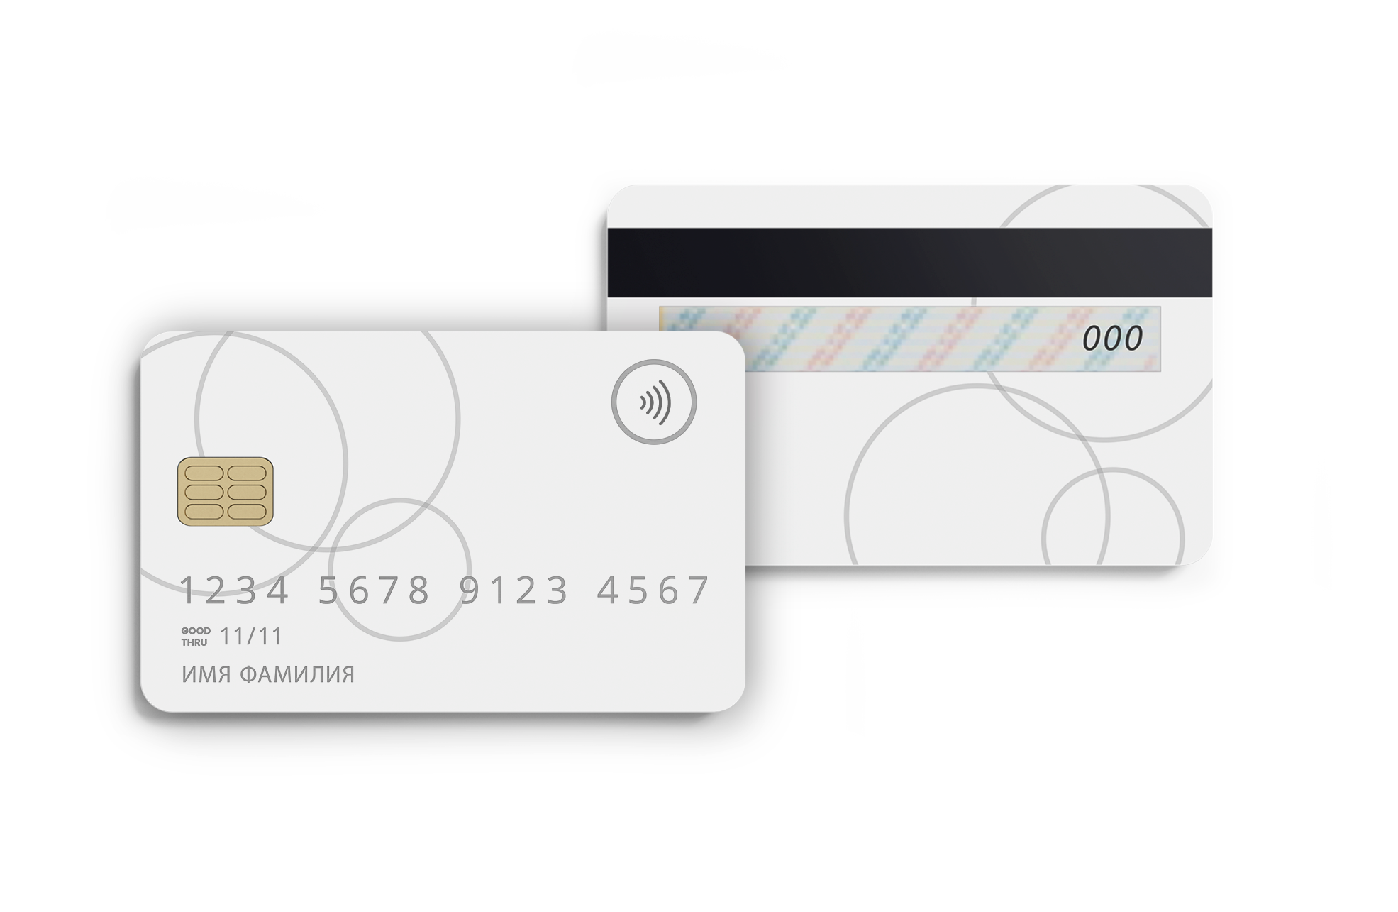
БАНКОВСКАЯ КАРТА
Номер CVC или CVV
Номер карты
Имя владельца
Срок действия
Notes:
А бесконтактная банковская карточка вообще очень удобна. Не нужно ничего никуда засовывать, вспоминать PIN-код, карябать чеки плохо пишущей ручкой, не говоря уже о том, чтобы отсчитывать купюры и копаться по карманам в поисках мелочи. Приложил — и готово.
Вы замечали вот такой значок на карте?
Можно совсем не носить с собой банковские и скидочные карты, достаточно одного телефона.
<дата/время>

Slide 7
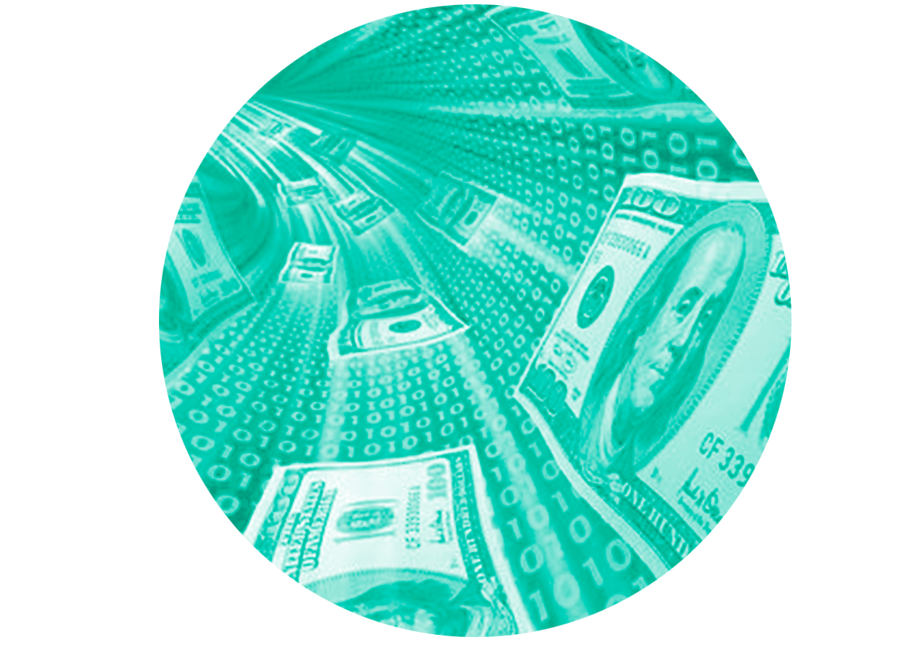

ПРАКТИЧЕСКИЙ ВОПРОС:
КАК ПРЕВРАТИТЬ НАЛИЧНЫЕ ДЕНЬГИ В ЭЛЕКТРОННЫЕ?
Для этого нужно:
во-первых, обзавестись электронным кошельком или банковской картой, или
«по-финграмотному», электронным средством платежа;
во-вторых, пополнить это электронное средство платежа. Для этого можно внести наличные денежные средства через банкоматы или платёжные терминалы (терминалы могут быть как кредитных организаций, так и банковских платёжных агентов), и в этом случае наличные деньги превращаются в электронные, или перевести необходимую сумму с вашего банковского счёта, (а в этом случае в электронные деньги превращаются
уже деньги
Notes:
<дата/время>

Slide 8
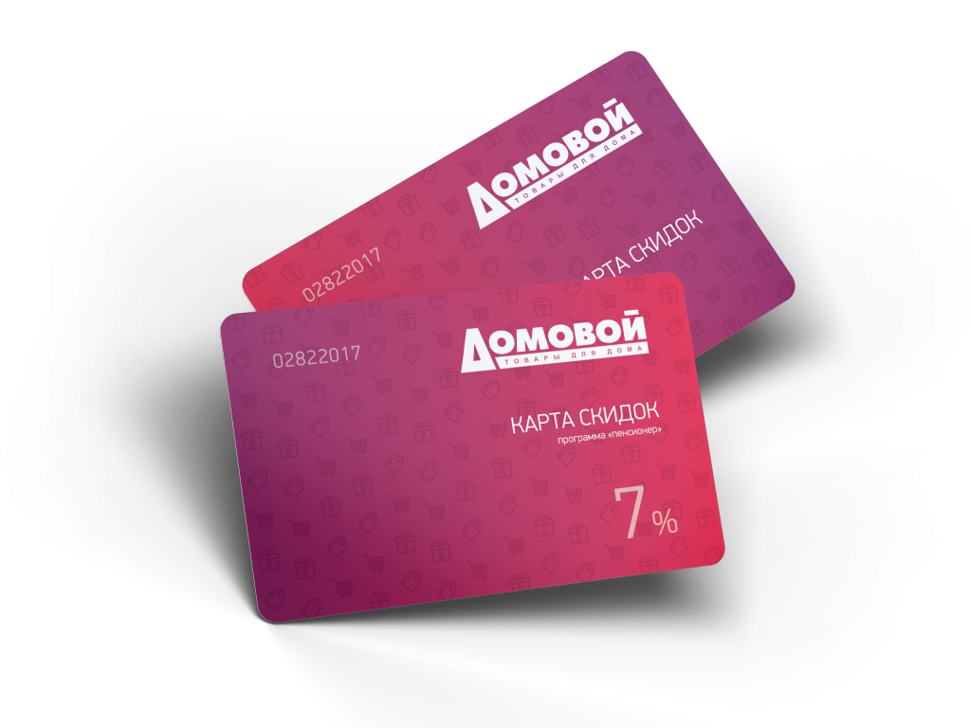

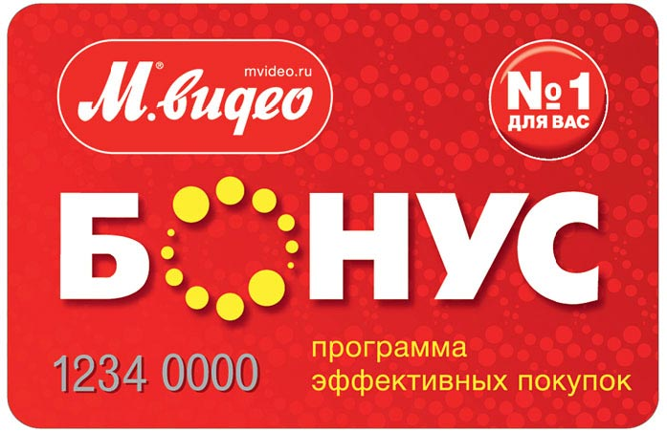


КВАЗИДЕНЬГИ
В современной экономике расплачиваться можно
не только наличной и безналичной национальной валютой (рублями — в России, евро — на территории Евросоюза, фунтами стерлингов — в Великобритании и так далее),
но и бонусами, баллами, милями, а так же прочими
неденежными единицами, которые, по согласию участников программы, принимаются как платёжное средство. Эти единицы, заменяющие обычные деньги в определенных условиях, и называются квазиденьги (приставка «квази»
имеет латинское происхождение и обозначает «якобы», «почти»).
Notes:
Пример, используя услугу «Яндекс.такси» вы можете поделиться баллами с другом на бесплатную поездку.
Приложение «Едадил», экономим на покупках.
<дата/время>

Slide 9
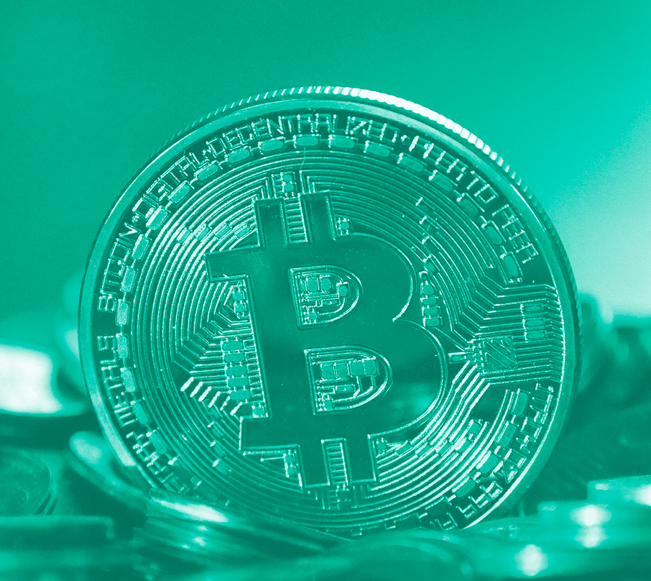

КРИПТОВАЛЮТА
Криптовалюта —
это новый вид платёжного средства, предназначенный для использования
в интернете. Криптовалюта не имеет физических носителей и существует только в виде программного кода. Поэтому её еще часто называют виртуальной или цифровой валютой.
Ник Сабо –
живая легенда в мире криптографии
и криптовалют.
Сатоси Накамото (англ. Satoshi Nakamoto) — псевдоним человека или группы людей, разработавших протокол криптовалюты биткойн
и создавших первую версию программного обеспечения, в котором этот протокол был реализован. Было предпринято несколько попыток раскрыть реальную личность или группу, стоящую за этим именем, но ни одна из них не привела
к успеху.
В 2010 году американец по имени Ласло приобрел за 10 000 биткоинов два больших куска пиццы, что на тот момент составляло 40 – 45 долларов. 3 года спустя парень очень жалел о такой оплате, так как к тому моменту потраченная сумма уже составляла почти 10 000 000$ благодаря рекордным показателям роста валюты в 2013 году.
Notes:
Ник Сабо – живая легенда в мире криптографии и криптовалют
Сатоши Накамото (англ. Satoshi Nakamoto) — псевдоним человека или группы людей, разработавших протокол криптовалюты биткойн и создавших первую версию программного обеспечения, в котором этот протокол был реализован. Было предпринято несколько попыток раскрыть реальную личность или группу, стоящую за этим именем, но ни одна из них не привела к успеху.
https://finansy.name/upravlenie/fakty-ob-jelektronnyh-dengah.html
Но: цифровые деньги — это цифровой актив, а не деньги. И
<дата/время>

Slide 10
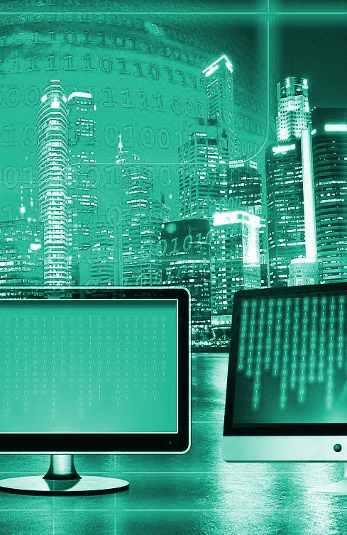

ОТ ИНФОРМАЦИОННОЙ ЭРЫ
К ЦИФРОВОЙ
ЦИФРОВАЯ ЭРА
2010 – 2030
ИНФОРМАЦИОННАЯ
ЭРА
1990 – 2010
2015 год стал началом роста цифровых инноваций.
Notes:
<дата/время>

Slide 11
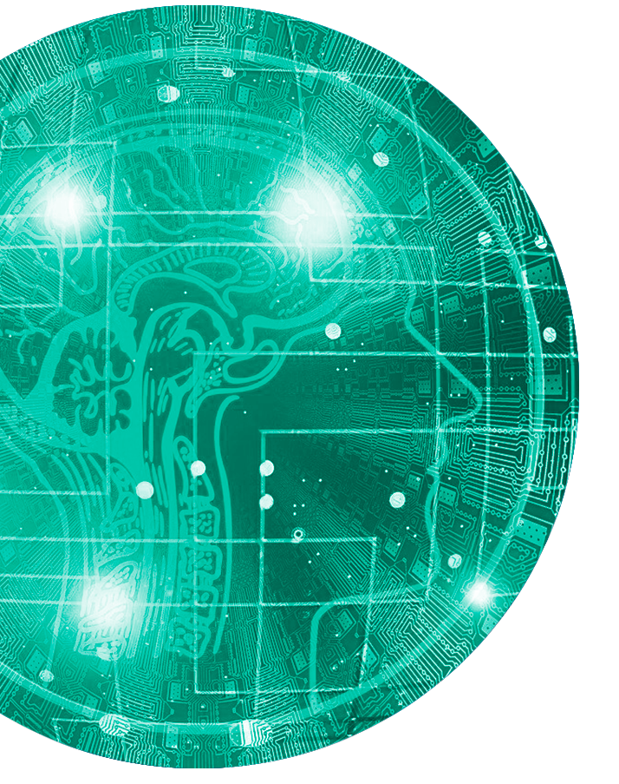

А ЗНАЕТЕ ЛИ ВЫ, ЧТО:
Google приобрёл в 2014 году сервис YouTube и получил доступ к большому объёму информации. С помощью нейросетей алгоритмы смогли, анализируя видео, определять, что вот этот объект есть человек,
а вот этот – кошка.
Порядка 11-12 лайков в Facebook – достаточно, чтобы понимать вашу личность так же, как вас знают ваши друзья; 230 лайков – так же, как ваши близкие
(с оценками мужа/жены).
Психотип человека легко считывается
с фото: 60 тыс. снимков – с оценками друга.
Всё это позволяет определить
психотип человека и создавать представление о том, что из себя представляет тот или иной человек!
Notes:
<дата/время>

Slide 12
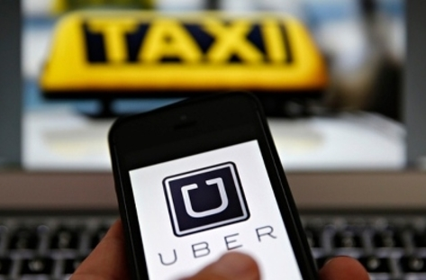

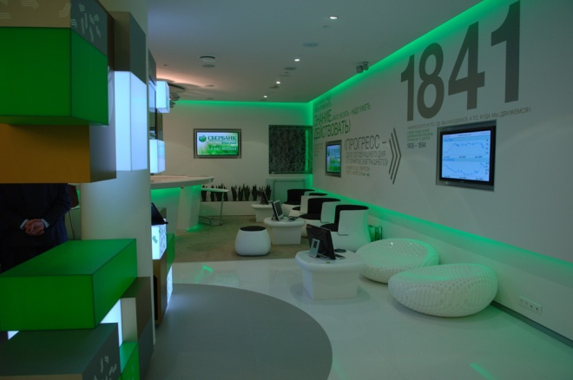
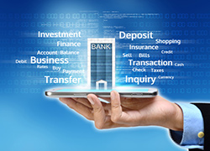
ЗА СЛЕДУЮЩИЕ 10 ЛЕТ
ТЕХНОЛОГИИ РАДИКАЛЬНО ИЗМЕНЯТ НАШ МИР
Как удобен сервис Uber
(крупнейший пассажирский автоперевозчик,
не владеет ни одной машиной). Сел и поехал!
За тебя знают, куда тебя везти; доставать
деньги и оплачивать поездку не нужно –
всё уже свершилось.
У банков останется только одна функция –
хранение наличных денег.
Больше они ни для чего не будут нужны.
Умные продукты. Вот было бы здорово: приходишь
в магазин, а тебя камера распознаёт, информирует
о поступлении товаров, которые тебе необходимы.
Или ещё лучше: холодильник сам решает, какой товар закончился, информирует об этом магазин, и, как только ты приходишь домой, –тебе уже всё доставили,
и все платежи уже проведены.
75 % приложений, поддерживающих
цифровой бизнес.
Notes:
<дата/время>

Slide 13
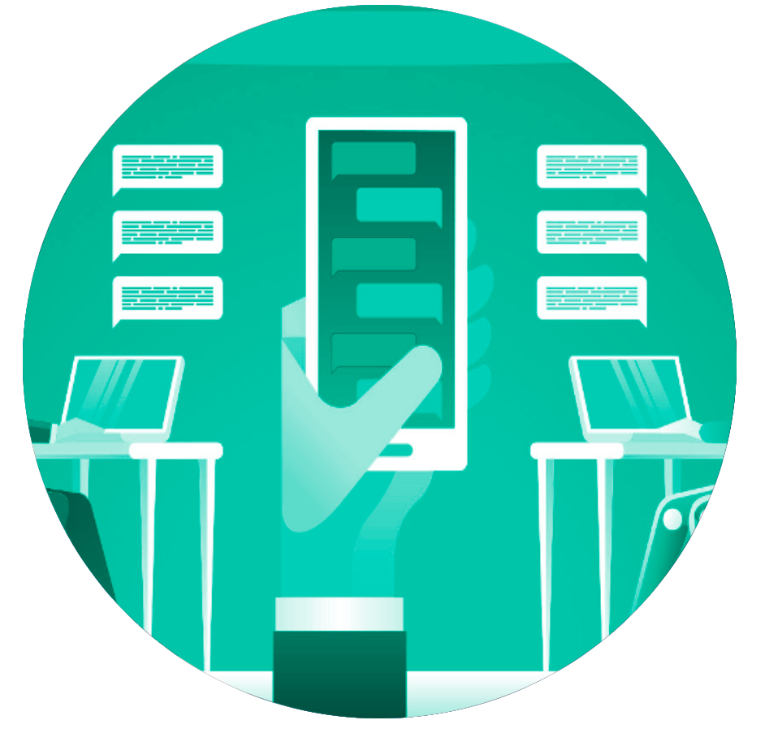
ЗА СЛЕДУЮЩИЕ 10 ЛЕТ
ТЕХНОЛОГИИ РАДИКАЛЬНО ИЗМЕНЯТ НАШ МИР
Компании, развивающие AL (искусственный интеллект), отмечают, что:
потребители будут покупать товары и услуги
через “цифрового посредника”; основной актив —это цифровые платформы; Мобильные приложения умирают, им на смену придут другие технологии – в первую очередь чат-боты.
Что такое боты и чат-боты?
Бот – это программа, с которой пользователь
может взаимодействовать, общаться для достижения какой-либо цели или развлечения.
Для Amazon использование искусственного интеллекта стало реальностью (роботы используются наравне с людьми).
Notes:
<дата/время>

Slide 14
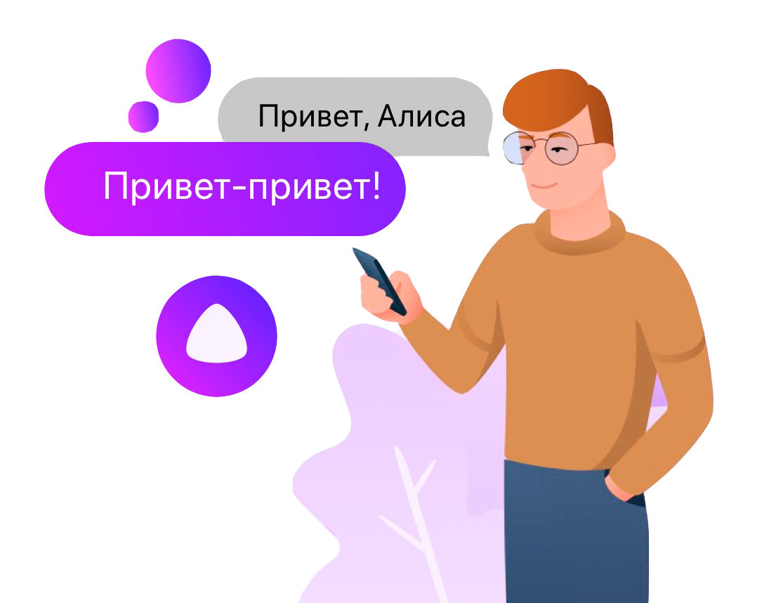
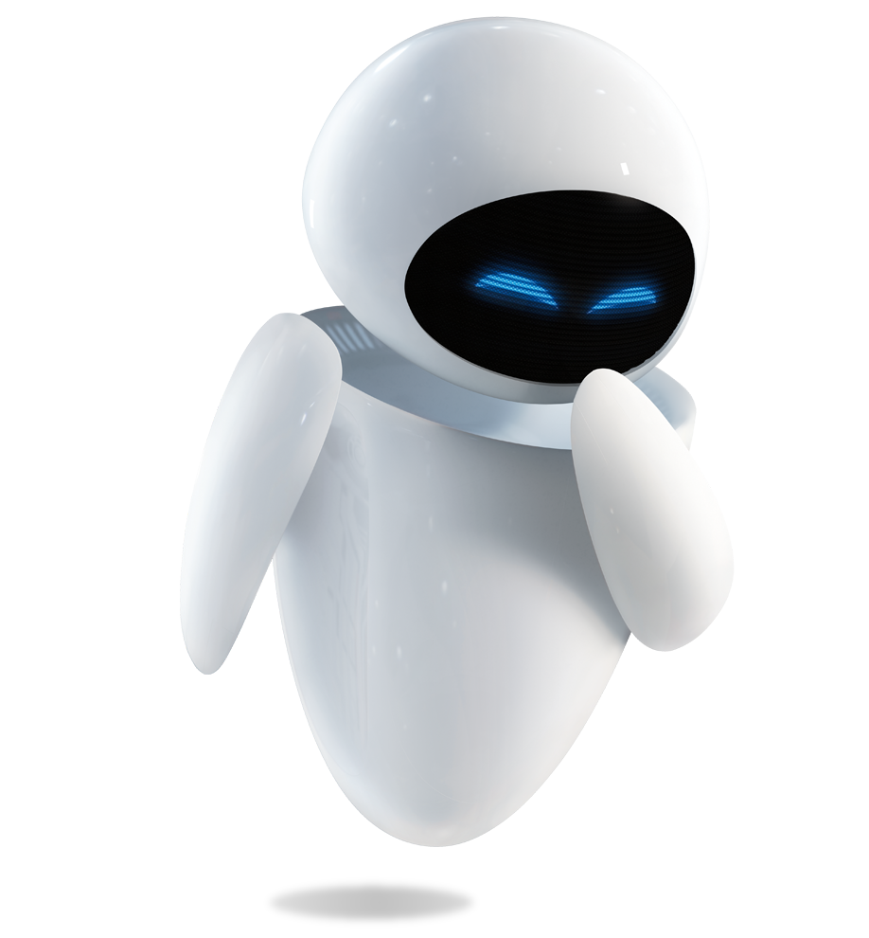
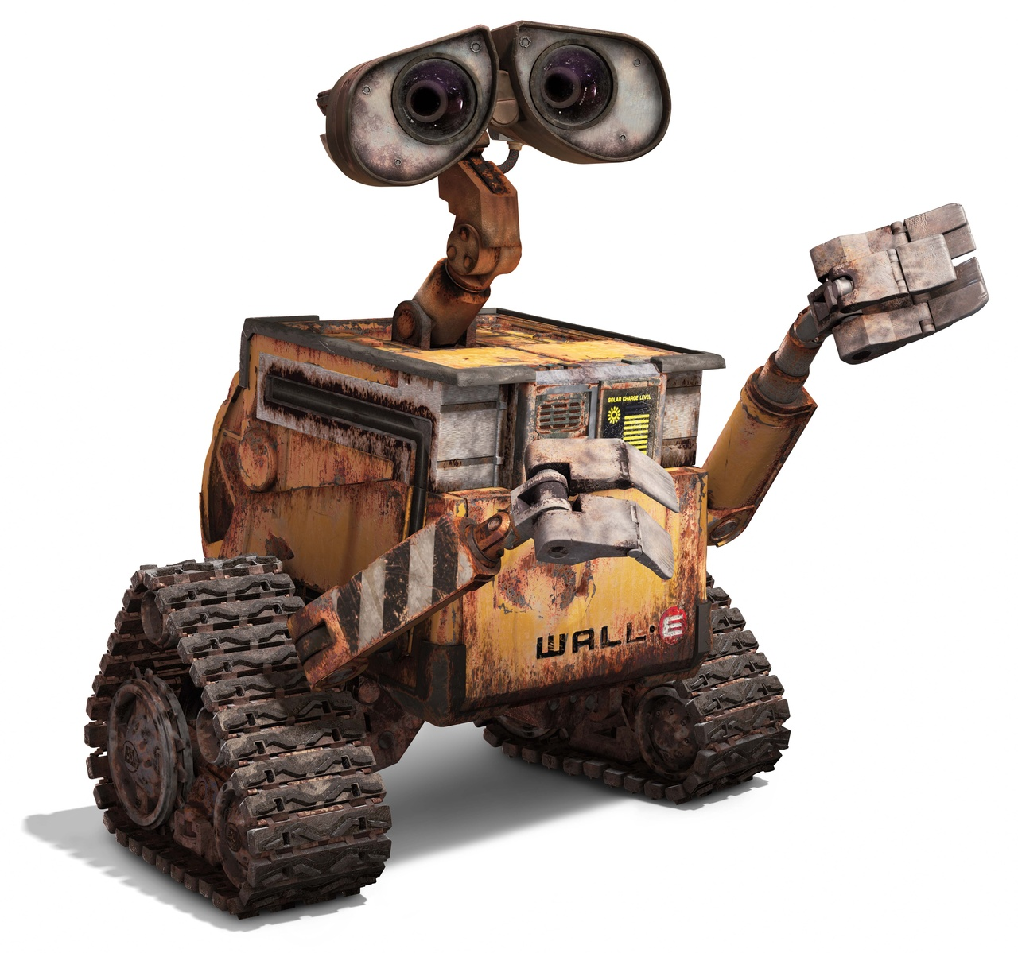
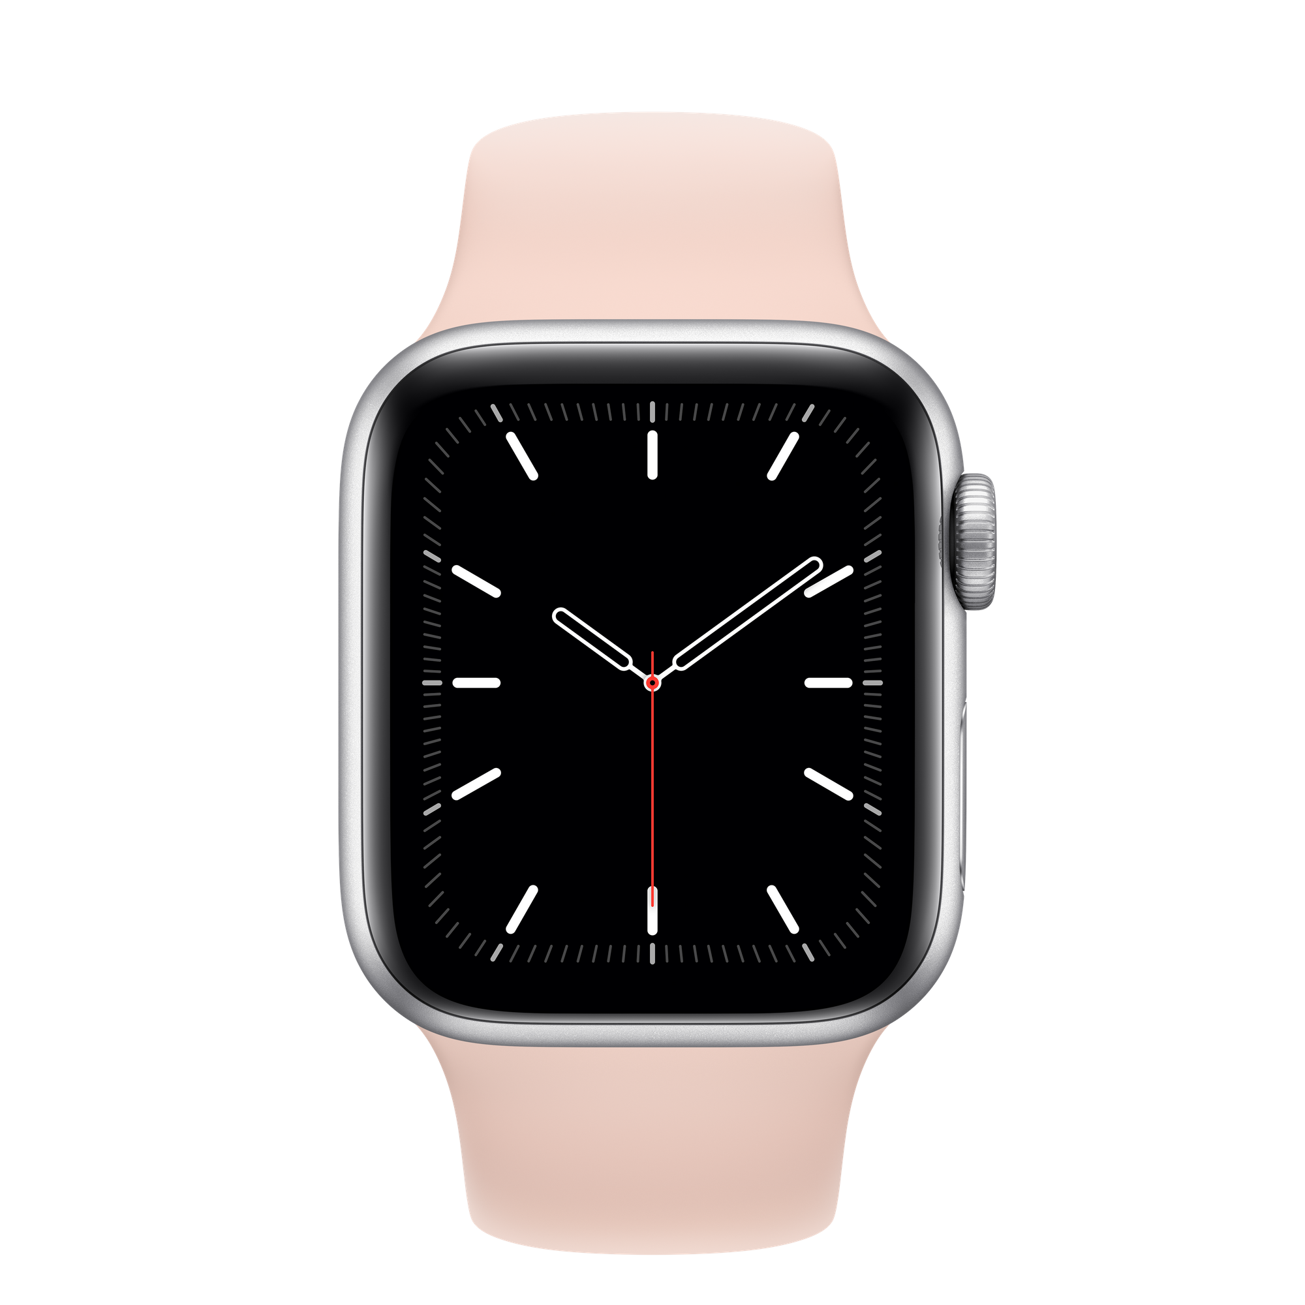
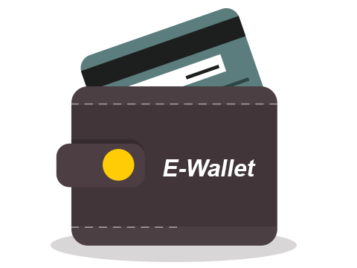
КАК ИЗМЕНИЛОСЬ НАШЕ ПОВЕДЕНИЕ В СЕТИ
Электронный кошелек
Notes:
<дата/время>

Slide 15


КАК УБЕРЕЧЬ СЕБЯ И БЛИЗКИХ
ОТ ФИНАНСОВОГО МОШЕННИЧЕСТВА
Мошенничество с банковскими картами. Правила финансовой безопасности.
!
Перед снятием денег в банкомате осмотрите его.
На картоприёмнике не должно быть посторонних предметов, клавиатура не должна шататься.
Набирая ПИН-код, прикрывайте клавиатуру рукой.
Делайте это даже во время расчётов картой в кафе.
Подключите Мобильный банк и СМС-уведомления;
обязательно установите антивирусную программу
на мобильное устройство.
Если совершаете покупки через интернет, никому
не сообщайте секретный код для подтверждения операций, который приходит вам по СМС.
Не давайте никому в руки вашу карту!
!
!
!
!
Notes:
<дата/время>

Slide 16

КАК УБЕРЕЧЬ СЕБЯ ОТ МОШЕННИЧЕСТВА В СЕТИ
Кибермошенничество.
Правила финансовой безопасности.
!
  Не переходите по неизвестным ссылкам,
  не перезванивайте по сомнительным номерам.
  Если вам приходит СМС о зачислении средств
  (и сообщение похоже на привычное уведомление банка), а затем звонит якобы растяпа, который
  по ошибке зачислил вам деньги и просит вернуть,
  не спешите ничего возвращать.
  Если вам приходит уведомление «Подтвердите покупку» и код, а следом раздается звонок опять
  же от «рассеянного» человека, который говорит,
  что по ошибке указал ваш телефонный номер,
  и просит продиктовать ему код, ни в коем случае
  не делайте этого.
  Никому не сообщайте персональные данные,
  а уж тем более пароли и коды. Сотрудникам
  банка они не нужны, а мошенникам откроют
  доступ к вашим деньгам.
!
  Не храните данные карт на компьютере
  или в смартфоне.
  Установите на компьютер антивирус —
  и себе, и родственникам.
  Проверяйте информацию. Если вам говорят,
  будто вы что-то выиграли или c вашей карты
  случайно списали деньги и нужно назвать свои данные,
  чтобы остановить операцию, закончите разговор
  и перезвоните в банк по номеру телефона, указанному на обратной стороне вашей карты.
!
!
!
!
!
Notes:
<дата/время>

Slide 17
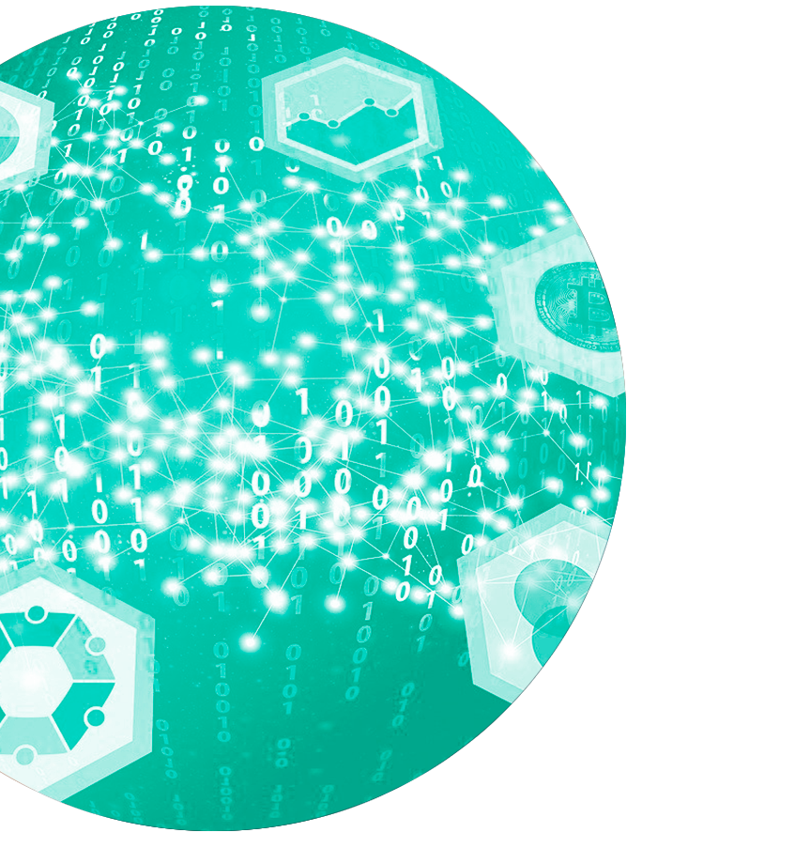
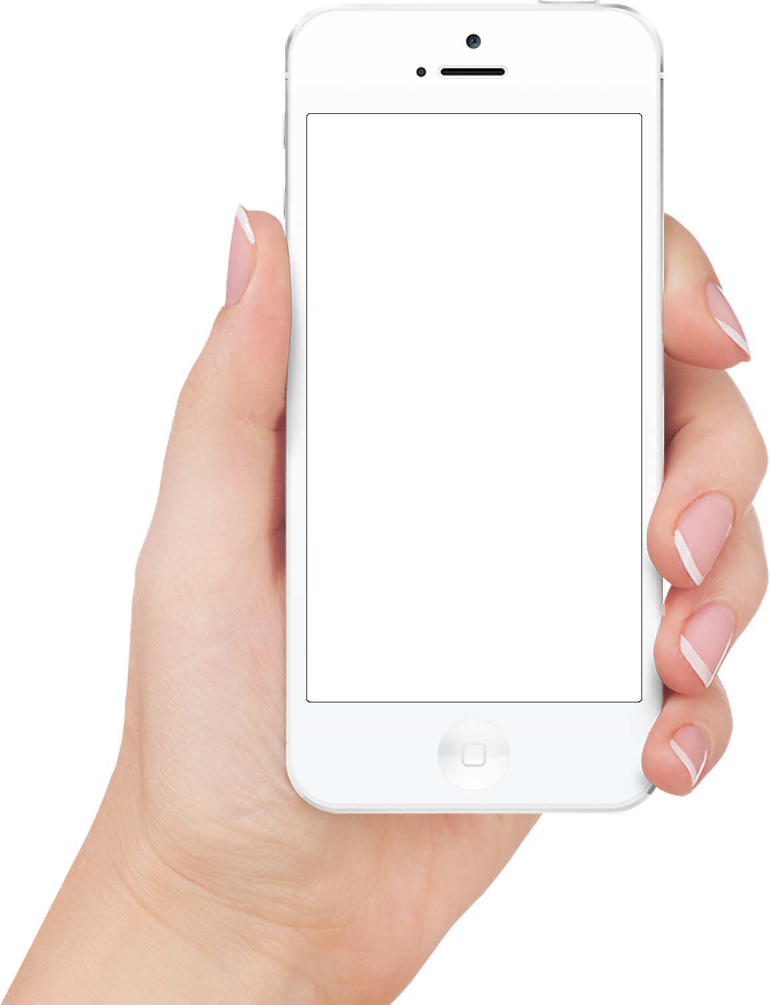
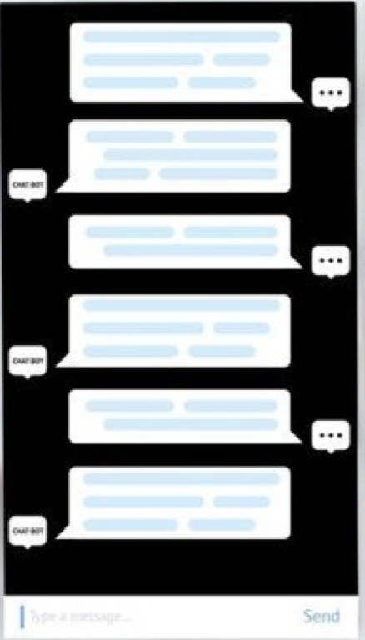
Советы:
Развивайте свои цифровые компетенции
(навыки эффективного пользования технологиями): поиск информации, использование цифровых устройств, использование функционала социальных сетей, финансовые операции, онлайн-покупки, критическое восприятие информации, производство мультимедийного контента,
синхронизация устройств.
Помните о цифровой безопасности (основы безопасности в Сети): Защита персональных
данных. Надежный пароль. Легальный контент.
Культура поведения. Репутация. Этика. Хранение информации. Создание резервных копий.

Slide 18
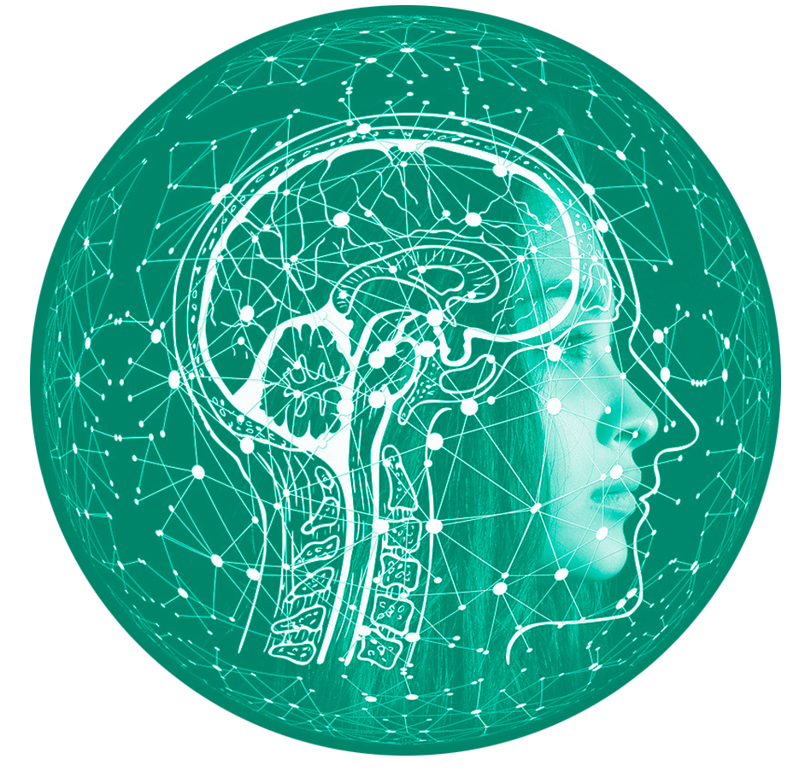
ПОДВЕДЕМ ИТОГИ: ОБСУДИМ ВМЕСТЕ
?
Вопросы:
1. Что Вы узнали сегодня нового?
2. Какие покупки Вы чаще всего совершаете онлайн?
3. Как можно себя обезопасить в интернете ?
4. Какую работу Вы бы доверили
роботам-помощникам?
5. Что Вы расскажете своим родителям
об этом уроке?
Notes:
<дата/время>

Slide 19
Мошенничество на финансовом рынке
Задача 1.
Вам звонит сотрудник
службы безопасности банка
и говорит, что с вашей карты
в данный момент происходит снятие денег... Ваши действия.
Задача 3.
Задача 3 Сообщения
в соцсетях о помощи.
Тебя просят положить деньги
на телефон незнакомые люди.
Что ты им ответишь?
Задача 2.
Задача 2 «Приведи друга, получи скидку»
«Моя мама недавно вышла на пенсию и ужасно переживает, что ей денег
не хватит: вдруг заболеет или еще что случится? Экономила, откладывала, время от времени выходила на разовые подработки, а потом узнала
о компании, которая вкладывается в информационные технологии и получает
с этого доход. Позвала её туда подруга — такая же активная пенсионерка.
Подруга рассказала, что минимальный пакет акций, гарантирующий прибыль
в 40%, стоит 30 000 рублей, но за каждого приведенного друга ИТ-инвесторы накидывают дополнительные 3%. У подруги так набежало почти 60% годовых, и она со дня на день ждет первой выплаты. Мама поверила в эту историю:
еще бы, женщины знакомы лет тридцать, регулярно выручают друг друга.
У мамы были кое-какие сбережения, и она думала согласиться.
Меня эта идея насторожила, и я собрал информацию в интернете.
Зашел на сайт компании, внимательно все прочитал. Много статей, изобилующих всевозможными англоязычными аббревиатурами, ссылок
на известные компании из «кремниевой долины», упоминания биткойнов
и блокчейн-технологий — полный набор модных завлекалок. Мамину подругу
в это все затащил муж — а того, в свою очередь, еще какой-то друг.
Маму отговорил, конечно, а вот подруга выплаты до сих пор ждет».
Notes:
1. Прекратить разговор. Позвонить на номер 900 (в случае, если это карта Сбербанка). Заблокировать карту и заказать перевыпуск, если вы назвали мошеннику номер карты и CVС-код, например, и тд
<дата/время>

Slide 20

Задания
!
Расскажите друг другу о своих самых интересных, полезных и часто используемых приложениях.
Устройте с друзьями дискуссию на тему: «Плюсы и минусы искусственного интеллекта? Смогут ли роботы полностью заменить человека?»

Slide 21
СПАСИБО ЗА ВНИМАНИЕ!

